Slide 1
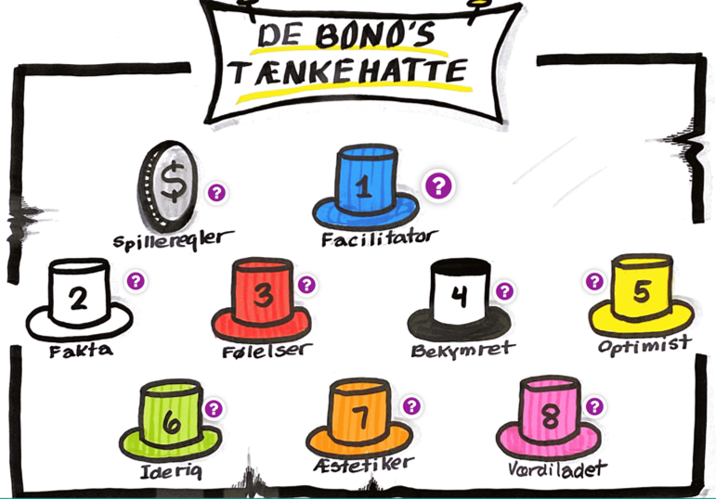

Slide 2


Spilleregler
Hver hat visualiserer, hvordan og med hvilken type argumenter der må diskuteres. På denne måde sikres det, at man kommer hele vejen rundt om en idé eller et emne.
Konkret udvælges én facilitator til at styre slagets gang (den blå hat) hele processen igennem.
Start med at fordele de øvrige hatte i gruppen. Alle hatte skal være fordelt, hvilket kan betyde, at nogen (alt afhængig af hvor mange deltagere der er) skal have mere end én hat.
  OBS! Det er helt afgørende, at man ikke vælger en anden rækkefølge eller blander perspektiverne. Der kan godt være en tendens til, at den sorte hats perspektiver dukker op under de andre hattes perspektiver. Det er hæmmende for udviklingsprocesser. Det er facilitatorens opgave at sørge for at følge spillereglerne og skride ind, hvis rækkefølgen ikke følges
Rækkefølgen for de andre hatte er:
hvid, rød, sort, gul, grøn, orange og pink
Man må kun udtale sig med den tænkemåde, som hatten beskriver.
Ved opstart ridser facilitatoren reglerne op.
Facilitator sørger for, at hver feedback fra den farvede har er kort, fx 2 min., så energiniveauet holdes.
Rummets indretning: Når man bruger metoden, er det vigtigt at være stående, fordi det udløser mere energi og opmærksomhed. Derfor anbefales en opstilling med høje borde til grupperne, hvor grupperne står om bordene. Fx som i en paneldiskussion i en halvcirkel.

Slide 3
1 - Den faciliterende - blå hat
Udpeges fra start og har rollen hele vejen igennem.
Leder/formand
Bevarer overblikket
Styrer slagets gang
Trækker den røde tråd
Opsamler/sammenfatter
Kan lave et benspænd

Slide 4
2 - Den faktaorienterede - hvid hat
Holder sig til fakta og kendsgerninger
Hvad ved vi om det?
Love
Priser
Størrelse
Målgruppe
osv.

Slide 5
3 - Den følelsesorienterede - rød hat
Følelser:
Hvad kan jeg lide ved denne idé? Og hvorfor?
Hvad gør idéen ved mig?
Fornemmelse:
Jeg kan mærke i min mave, at...
Jeg kan ikke forklare det med logik, men jeg føler...
Intuition:
Jeg tror...

Slide 6
4 - Den bekymrede - sort hat
Denne hat skal anvendes på det rette tidspunkt, når man skal til at sortere idéer fra.
Ser hvilke problemer, man kan komme ud for (ser bump'ne på vejen)
Er bekymret
Forholder sig kritisk
Forholder sig skeptisk
Har fokus på risiko
Vanskelig

Slide 7
5 - Den optimistiske - gul hat
Den gule hat er modsætningen til den sorte hat.
Ser det positive.
Ser alt det gode, man kan få ud af idéen.

Slide 8
6 - Den idérige - grøn hat
Bidrager med idéer
Bidrager med forslag
Bidrager med kreative løsninger
Tænker frit
Drømmer stort

Slide 9
7 - Den æstetiske - orange hat
Har fokus på design.
Kradser det?
Er det lækkert?
Pænt?
Funktionelt?
Tastefull?
Harmonisk?
OBS! Det er en ekstra hat, som normalt ikke hører ind under de Bonos tænkehatte.

Slide 10
8 - Den værdiladede - pink hat
Etik og moral
Hvad er rigtigt?
Hvad er forkert?
Hvad er forsvarligt?
Hvad bør man gøre?
OBS! Det er en ekstra hat, som normalt ikke hører ind under de Bonos tænkehatte

